Slide 1
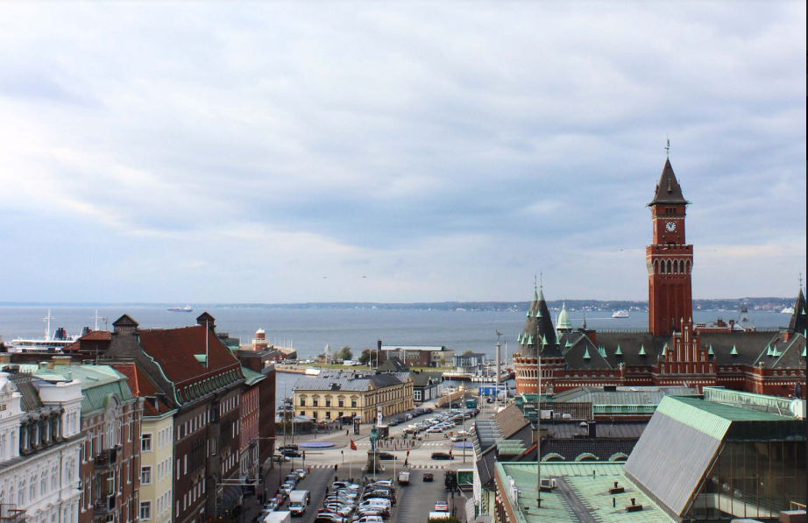
КОНСАЛТИНГОВАЯ КОМПАНИЯ
ИНТЕРНЕТ-ПОРТАЛ МИРОВОГО БУНКЕРНОГО РЫНКА

Slide 2
15 ЛЕТ работы на мировом рынке бункеровок
Ценовые индексы и история цен за последние
15 лет в более чем 350 портах мира, мировой
и региональные бункерные индексы MABUX
Мировые топливные биржи: фьючерсы онлайн
Функция оценки стоимости бункерного топлива
«недооценено – переоценено»
Ежедневные, краткосрочный и долгосрочный прогнозы, аналитика и комментарии
Авторские методики оценки оборота региональных бункерных рынков и отдельных портов
2

Slide 3
СОСТОЯНИЕ ГЛОБАЛЬНОГО БУНКЕРНОГО РЫНКА,
I полугодие 2019 г.
ПЕРСПЕКТИВЫ СПГ
В КАЧЕСТВЕ
БУНКЕРНОГО ТОПЛИВА
3

Slide 4
ОБЩЕЕ СОСТОЯНИЕ МИРОВОГО РЫНКА БУНКЕРОВОК
Емкость: 250-380 млн тонн топлива в год.
Рост спроса: 2,6% в год.
Объем морских перевозок: 90% от всех грузоперевозок в мире.
Около 60 000 судов в сфере коммерческого судоходства. Всего в мире насчитывается около
90 000 судов.

Slide 5
МИРОВОЙ БУНКЕРНЫЙ ИНДЕКС MABUX
380 HSFO
380 HSFO
9.5%
20%
398 USD/MT
360 USD/MT
АПРЕЛЬ
MGO LS
MGO LS
7.7%
17%
650 USD/MT
600 USD/MT
АПРЕЛЬ
5

Slide 6
МИРОВОЙ БУНКЕРНЫЙ ИНДЕКС MABUX
380 HSFO
380 HSFO
9.5%
398 USD/MT
360 USD/MT
MGO LS
BRENT
11%
61 USD/Барр
54 USD/Барр
6

Slide 7
МИРОВОЙ БУНКЕРНЫЙ ИНДЕКС MABUX
380 HSFO
MGO LS
7.7%
650 USD/MT
600 USD/MT
MGO LS
GASOIL ICE
8.4%
562 USD/MT
515 USD/MT
7

Slide 8
МИРОВОЙ БУНКЕРНЫЙ ИНДЕКС MABUX
Регион | 380 HSFO |  |  | MGO LS
 | Jan. | June | % | Jan. | June | %
World | 360 | 398 | 9.55% | 600 | 650 | 7.69%
North Europe | 308 | 362 | 14.92% | 503 | 548 | 8.21%
South Europe | 352 | 379 | 7.12% | 558 | 587 | 4.94%
North America | 372 | 387 | 3.87% | 595 | 615 | 3.25%
Central Americ | 373 | 387 | 3.62% | 624 | 660 | 5.45%
South America | 387 | 420 | 7.86% | 730 | 776 | 5.93%
Asia &Oceania | 360 | 383 | 6.00% | 572 | 608 | 5.92%
Africa &M.East | 358 | 403 | 11.17% | 660 | 679 | 2.80%
9.55%
7.69%
14.92%
8.21%
3.62%
5.93%
11.17%
2.80%
8

Slide 9
ОБЩИЙ ТРЕНД В ПРЕДДВЕРИИ IMO 2020
ПОТРЕБЛЕНИЕ БУНКЕРНОГО ТОПЛИВА МИРОВЫМ СУДОХОДСТВОМ:
В СРЕДНЕМ 5,3 МИЛЛИОНА БАРРЕЛЕЙ В ДЕНЬ (Б/Д)
IMO 2020:
СПРОС НА HSFO: С 3,5 МИЛЛИОНОВ ДО 1,4 МИЛЛИОНА Б/Д
СПРОС НА MGO LS: С 900 000 Б/Д ДО 2,0 МИЛЛИОНОВ Б/Д
РАЗНИЦА В ЦЕНЕ HSFO/MGO LS: c 250 USD/MT ДО 380 USD/MT
(ПЕССИМИСТИЧЕСКАЯ ОЦЕНКА: В 2 РАЗА)
РАСХОД БУНКЕРНОГО ТОПЛИВА/ДЕНЬ: ОТ 20 ДО 80 ТОНН
ДОПОЛНИТЕЛЬНЫЕ РАСХОДЫ: ОТ 6000 USD ДО 20 000 USD/ДЕНЬ
9

Slide 10
ОГРАНИЧЕНИЯ ПО ВЫБРОСАМ. ВАРИАНТЫ?
1. НИЗКОСЕРНИСТОЕ ДИЗЕЛЬНОЕ ТОПЛИВО
MGO LS
2. НИЗКОСЕРНИСТЫЙ МАЗУТ (БЛЕНД)
ULS FO (0,1%) + VLS FO (0,5%)
3. ТРАДИЦИОННЫЙ МАЗУТ
380 HSFO + СКРУББЕР
4. АЛЬТЕРНАТИВНЫЕ ВИДЫ ТОПЛИВА –
СПГ, БИОТОПЛИВО.

Slide 11
VLSFO (0,5%): КОГДА, ГДЕ, ПОЧЕМ?
КОГДА?
НАЛИЧИЕ ТЕСТОВЫХ ПАРТИЙ БЛЕНДА:
СИНГАПУР (план: более 10 видов), АРА, КНР,
ФУДЖАЙРА
НАЧАЛО РЕГУЛЯРНЫХ ПОСТАВОК:
3-4 КВАРТАЛ 2019 ГОДА
ДОСТУПНОСТЬ с 1 января 2020 года?

Slide 12
VLSFO (0,5%): КОГДА, ГДЕ, ПОЧЕМ?
ГДЕ?
BP – 18 портов (HSFO - 15 портов)
EXXON MOBIL – 7 портов (остальные направления – в процессе рассмотрения)
SHELL – 13 портов
TOTAL – 16 портов

Slide 13
VLSFO (0,5%): КОГДА, ГДЕ, ПОЧЕМ?
ПОЧЕМ?
ARA: 60
SING: 53
FUJ: 43
ARA: 133
SING: 141
FUJ: 180
На 04.06.2019

Slide 14
VLSFO (0,5%): КОГДА, ГДЕ, ПОЧЕМ?
ПОЧЕМ (II)?
380 FO VLSFO ULSFO MGO
ARA: 382 +145 527 +31 (558) 573
SING: 395 +165 560 +20 580
FUJ: 385 +235 620 +88 708
На 24.06.2019

Slide 15
ВЫСОКОСЕРНИСТЫЙ МАЗУТ (HSFO) + СКРУББЕР
Доступно по всему миру (на данный момент)
Самое дешевое бункерное топливо
Топливо не соответствует требованиям по вредным выбросам: Необходима установка СКРУББЕРА
Стоимость Скруббера с установкой варьируется в среднем от 1 до 6 млн долларов США
Потеря рабочего пространства
Возможные ограничения по вредным выбросам в воду в среднесрочной перспективе (5-10 лет)
ДОСТУПНОСТЬ после 1 января 2020 года???
КОЛИЧЕСТВО УСТАНОВЛЕННЫХ И ЗАКАЗАННЫХ СКРУББЕРОВ (ед.)
765
2859
3226
3278
СКРУББЕРЫ
5,4 %
ОТ ОБЩЕГО КОЛИЧЕСТВА
КОММЕРЧЕСКОГО ФЛОТА
Source: DNV GL

Slide 16
ГОТОВНОСТЬ НПЗ?
MGO LS: ДОПОЛНИТЕЛЬНО ПРОИЗВОДСТВО ЕЩЕ 2,5 МЛН БАРРЕЛЕЙ В ДЕНЬ.
ДОПОЛНИТЕЛЬНЫЕ ЗАТРАТЫ НА ПЕРЕСТРОЙКУ ТЕХ-НОЛОГИЧЕСКОГО ПРОЦЕССА для VLSFO и MGO LS: ОКОЛО 1 МЛРД ДОЛЛАРОВ.
ДО 40% НПЗ В ЕВРОПЕ И НА БЛИЖНЕМ ВОСТОКЕ НЕ ГОТОВЫ И МОГУТ ВООБЩЕ ОТКАЗАТЬСЯ ОТ ПРОИЗВОДСТВА БУНКЕРНОГО ТОПЛИВА.
РАСТУЩИЙ СПРОС НА СВЕТЛУЮ НЕФТЬ (BRENT, WTI) МОЖЕТ СПРОВОЦИРОВАТЬ ДИСБАЛАНС И РОСТ ВОЛАТИЛЬНОСТИ НЕФТЯНОГО РЫНКА.
-

Slide 17
IMO 2020: САМЫЙ «ЛЕГКИЙ» ПУТЬ?
НАРУШАТЬ ТРЕБОВАНИЯ IMO И ПРОДОЛЖАТЬ ИСПОЛЬ-ЗОВАТЬ ВЫСОКОСЕРНИСТОЕ БУНКЕРНОЕ ТОПЛИВО
ПРОГНОЗ: ОТ 10% ДО 40% ВСЕХ СУДОВ
ВОСПОЛЬЗОВАТЬСЯ МЕХАНИЗМОМ FONAR (FUEL OIL NON-AVAILABILITY REPORT)
ТОЛЬКО В СЛУЧАЕ ПОЛНОГО ОТСУТСТВИЯ В ПОРТУ КОНВЕНЦИОННОГО ТОПЛИВА
ТОЛЬКО С РАЗРЕШЕНИЯ ПОРТОВЫХ ВЛАСТЕЙ
ТОЛЬКО МИНИМАЛЬНОЕ КОЛИЧЕСТВО
ЗАПРЕТ НА НАЛИЧИЕ НА БОРТУ ВЫСОКОСЕРНИСТОГО ТОПЛИВА ПРИ ОТСУТСТВИИ СКРУББЕРА – С МАРТА 2020 г.

Slide 18
СЖИЖЕНЫЙ ПРИРОДНЫЙ ГАЗ (СПГ)
Полностью отвечает требованиям по вредным выбросам по всем регионам мира, в т.ч. по содержанию серы 0,5% и 0,1%.
Доступен по всему миру (в виде продукта)
Технологии СПГ имеют достаточный порог безопасности
Рынок находится в стадии формирования
Бункерная инфраструктура создана только в отдельных регионах мира
Отсутствие стандартизации СПГ в части химического состава
Достаточно сложная и не всегда понятная судовладельцу система ценообразования

Slide 19
ВЫБИРАЮ СПГ?
НАЛИЧИЕ
ПРОДУКТА
НАЛИЧИЕ
БУНКЕРНОЙ
ИНФРАСТУКТУРЫ
1.
2.
ЦЕНА

Slide 20
ДЕЙСТВУЮЩИЕ БУНКЕРНЫЕ СПГ ТЕРМИНАЛЫ
Source: DNV GL

Slide 21
ОПЕРАЦИОННАЯ НАСЫЩЕННОСТЬ СПГ-ФЛОТА
Source: DNV GL
21

Slide 22
ЦЕНА НА СПГ В КАЧЕСТВЕ БУНКЕРНОГО ТОПЛИВА
ХИМИЧЕСКИЙ СОСТАВ ПРОДУКТА
(% СОДЕРЖАНИЯ МЕТАНА)
СЕЗОННОСТЬ
БАЗОВЫЙ ЦЕНОВОЙ ИНДЕКС: ГАЗОВЫЙ или НЕФТЯНОЙ ФЬЮЧЕРС
ЕДИНИЦЫ ИЗМЕРЕНИЯ, ПОНЯТНЫЕ И ПРИНИМАЕМЫЕ СУДОВЛАДЕЛЬЦАМИ

Slide 23
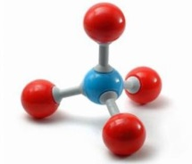
ХИМИЧЕСКИЙ СОСТАВ СПГ/ЭКСПОРТ
 | Метан | Этан | Пропан | Бутан | Азот
USA | 99,80 | 0,10 | 0,00 | 0,00 | 0,10
Algeria | 87,40 | 8,20 | 1,90 | 0,70 | 1,80
Australia | 89,00 | 7,30 | 2,50 | 1,00 | 0,20
Brunei | 89,40 | 6,30 | 2,80 | 1,30 | 0,20
Indonesia | 91,18 | 5,51 | 2,41 | 0,88 | 0,02
Libya | 83,68 | 11,73 | 3,51 | 0,28 | 0,80
Malaysia | 91,35 | 4,30 | 2,95 | 1,40 | 0,00
Nigeria | 87,90 | 5,50 | 4,00 | 2,50 | 0,10
Norway | 87,81 | 7,63 | 1,32 | 0,24 | 0,96
Oman | 90,00 | 6,35 | 0,15 | 2,50 | 1,00
Qatar | 89,60 | 6,25 | 2,19 | 1,11 | 0,85
Russia | 97,64 | 0,99 | 0,32 | 0,12 | 0,84
Trinidad | 95,00 | 4,60 | 0,38 | 0,00 | 0,02
UAE | 84,00 | 14,00 | 1,00 | 0,90 | 0,10
16.4%
4.5%
19.2%
18.0%
5.5%
9.0%
7.3%
16.1%
27.6%
15.0%
3.8%
Source: International Gas Union (IGU)
Notes:
5

Slide 24
ИНДЕКСЫ ДЛЯ ОПРЕДЕЛЕНИЯ ЦЕНЫ СПГ-БУНКЕРНОГО ТОПЛИВА
ГАЗОВЫЙ ХАБ ИЛИ НЕФТЯНОЙ ФЬЮЧЕРС
Henry Hub – USA ($/MMBtu) – ГАЗОВЫЙ БЕНЧМАРК США
TTF Rotterdam (Euro/MWh)
ZEE – Zeebrugge (pence /therms)
ZTP – Zeebrugge trading point (Euro/MWh)
NBP – UK (pence /therms)
NCG – Germany (Euro/MWh)
JCC – Asia (Yen/kilolitre) – ЕДИНСТВЕННЫЙ БЕНЧМАРК СПГ
JKM – Asia ($/MMBtu)
BRENT – нефтяной фьючерс (ICE, USD/barrel)

Slide 25
ПРИНЦИПЫ ФОРМИРОВАНИЯ БУНКЕРНЫХ ЦЕН НА СПГ
Цена за количество СПГ, энергоемкость которого равна количеству энергии в 1 метрической тонне бункерного топлива
НА ОСНОВЕ TTF ROTTERDAM
LNG/IFO - сравнение с IFO380.
LNG/MGO - сравнение с MGO LS.
НА ОСНОВЕ ФЬЮЧЕРСА BRENT
LNG/ULSFO - сравнение с ULSFO (0.1% серы).
СРАВНЕНИЕ ЦЕН СПГ В КАЧЕСТВЕ БУНКЕРНОГО ТОПЛИВА С ТРАДИЦИОННЫМИ ВИДАМИ БУНКЕРНОГО ТОПЛИВА
ПО ПРИНЦИПУ LIKE-FOR-LIKE
(ПОДОБНЫЙ С ПОДОБНЫМ)

Slide 26
РАЗВИТИЕ СПГ-ФЛОТА
СПГ-ФЛОТ:
0.5 %
ОТ ОБЩЕГО КОЛИЧЕСТВА
КОММЕРЧЕСКОГО ФЛОТА
2018 ГОД:
223 СУДНА
2019 ГОД:
318 СУДОВ
98
111
111
111
111
111
111
86
68
129
132
135
136
137
103
124
54
47
85
35
14
119
126
126
126
126
126
126
126
1261
126
56
76
97
46
46
56
25
35
25
35
15
21
21
9
Source: DNV GL, updated 17 May 2019.

Slide 27
IMO 2020, А МОЖЕТ IMO 2022?
А МОЖЕТ IMO 2022?

Slide 28
ОГРАНИЧЕНИЯ ПО ВЫБРОСАМ. ВАРИАНТЫ?
1. НИЗКОСЕРНИСТОЕ ДИЗЕЛЬНОЕ ТОПЛИВО
MGO LS
2. НИЗКОСЕРНИСТЫЙ МАЗУТ (БЛЕНД)
ULS FO (0,1%) + VLS FO (0,5%)
3. ТРАДИЦИОННЫЙ МАЗУТ
380 HSFO + СКРУББЕР
4. АЛЬТЕРНАТИВНЫЕ ВИДЫ ТОПЛИВА –
СПГ, БИОТОПЛИВО.

Slide 29
СПАСИБО
ЗА ВНИМАНИЕ!
Sergey Ivanov
Executive Director
Marine Bunker Exchange (MABUX) AB
Kullagatan 6, SE-25220,
Helsingborg,
Sweden
Tel: +46 42 140430
Mob. +46 709409454
E-mail: info@mabux.com
Website: www.mabux.com
Website: www.mabux.ru

